Slide 1
Е-навчання
Дотримання гігієни
у системах водопостачання компанії PWN

Slide 2

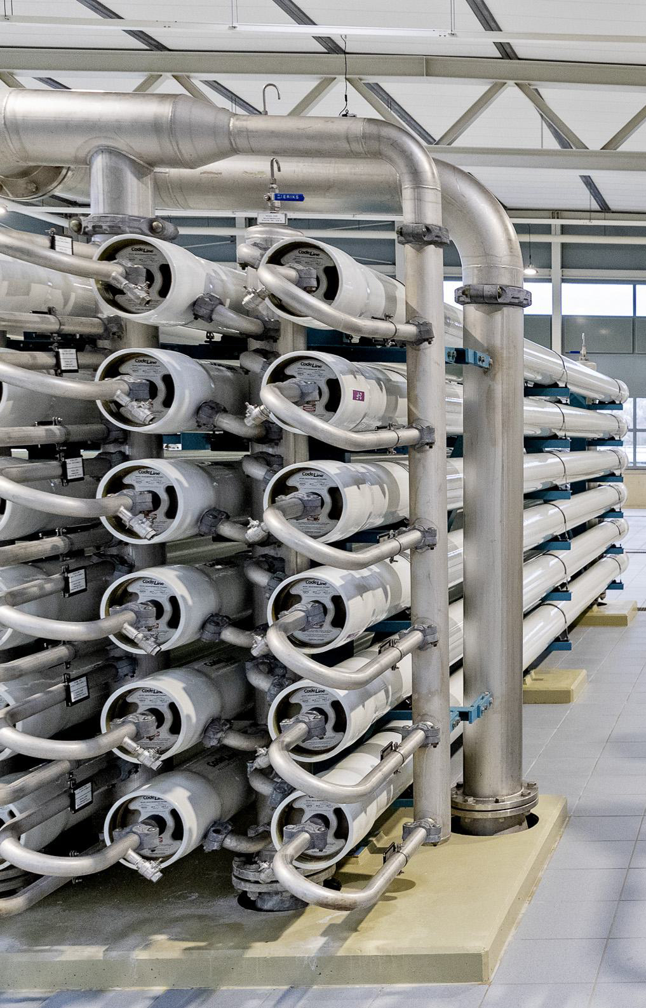
Зміст курсу
Цей курс є коротким викладом державних санітарних внутрішніх правил компанії PWN.
Ви дізнаєтеся про таке:
Необхідність цього курсу
Правила компанії
Класифікація водоочисних споруд
Санітарні зони: об'єктів будівництва та об'єктів реконструкції
Тест із 10 запитань із варіантами відповідей
Якщо ви правильно відповіли на 7 або 7+ запитань, іспит складений.
Цей онлайн-курс містить аудіоматеріали.
Тому увімкніть звук.

Slide 3
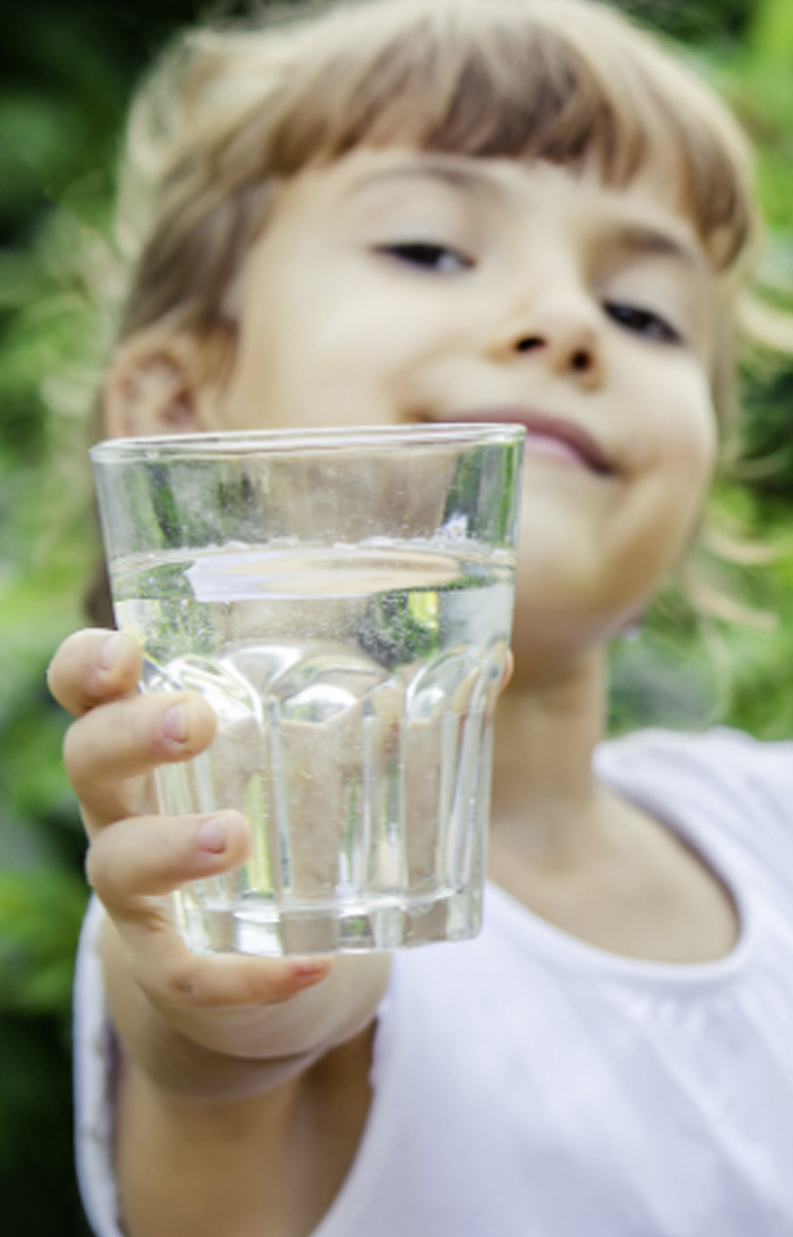
Чому саме цей курс?
Чиста питна вода має життєво важливе значення
Щонайменше 825 000 абонентів (домогосподарств та підприємств) щодня користуються водою компанії PWN.
Наслідки забруднення на (очисній) станції зачіпають інтереси багатьох людей.
Дотримання гігієнічних правил роботи є абсолютною необхідністю.

Slide 4
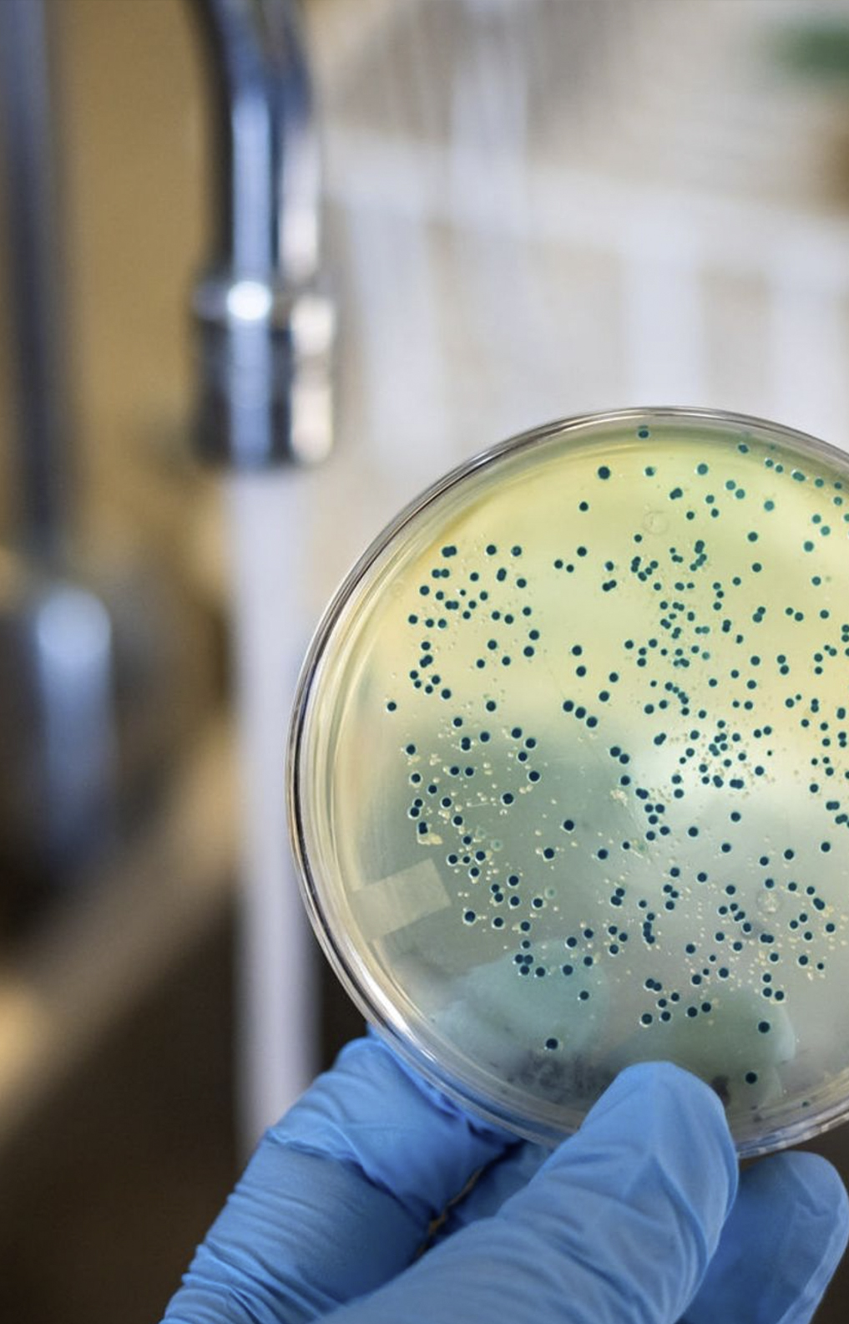
Як може відбутися забруднення питної води?
Хімічний шлях:
Забруднення на водозаборі
Хімічне забруднення
Витік масла з насосів
Використання нечистих матеріалів
Розміщення інструментів, матеріалів та/або обладнання у відкритих установках та/або ділянках трубопроводу
Біологічний шлях
Через проникнення паразитів
Брудна вода
Мікробіологічний шлях
Потрапляння забрудненої води (може виглядати чистою)
Недотримання гігієнічних правил праці

Slide 5
Забруднення може бути хімічним, біологічним або мікробіологічним
Цей курс присвячений мікробіологічному забрудненню.
Дотримуйтесь правил гігієни праці та запобігайте виникненню проблем у сотень тисяч людей.
Нема забруднення – нема питання.

Slide 6

Правила компанії на її об’єктах
Використовуйте пропуски
Не входьте, якщо ви переносник (інфекційної) хвороби
Особиста гігієна
Під час роботи не можна їсти, пити та палити
Дотримуйтесь правил гігієнічного зонування
Використання дезинфекційного засобу є обов’язковим
Носіть чисті черевики та одяг
Використовуйте чисті інструменти, оброблені дезинфекційним засобом
Використовуйте обладнання, затверджене PWN
План робіт та дозвіл на роботи є обов’язковими
дезинфікуйте там, де необхідно
Безпека
перед
усе!

Slide 7
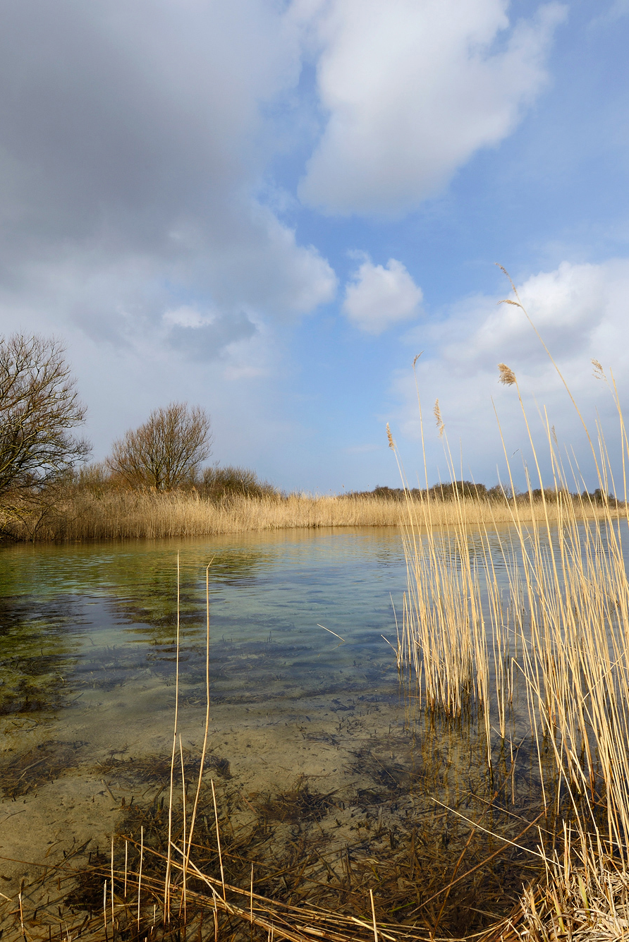
Правила компанії щодо областей живлення підземних вод*
Запобігайте забрудненню ґрунтів
Не кладіть матеріали та інструменти безпосередньо на землю
Не допускайте потрапляння піску, ґрунту та бруду в регенеровану воду
Питна вода – нульовий ризик

Slide 8
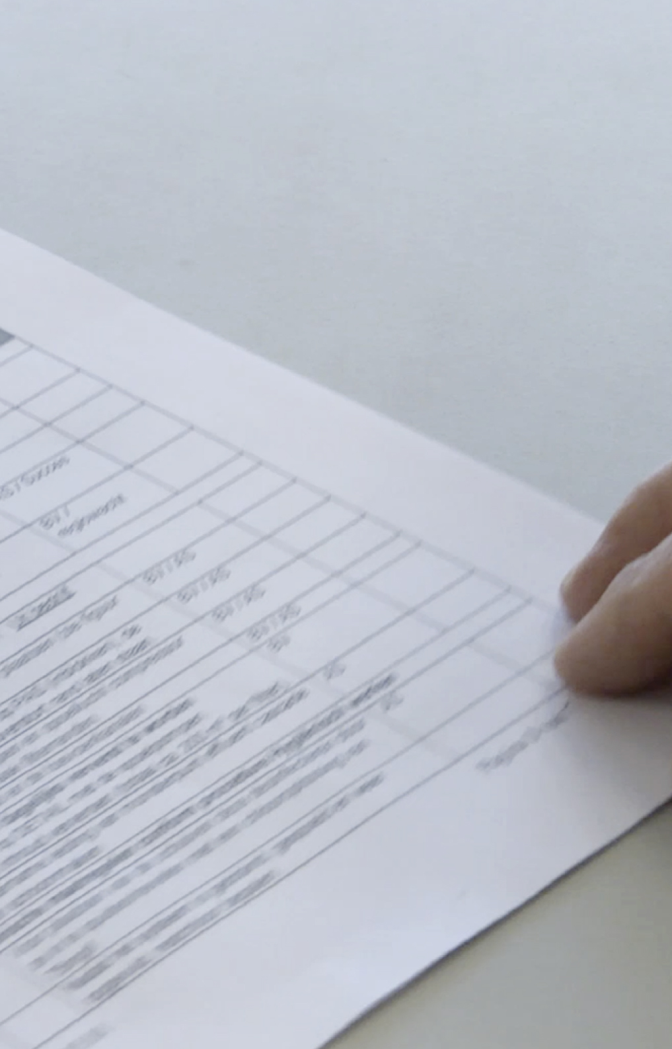
План робіт та дозвіл на роботи
Дозвіл на роботу необхідний у будь-який час. Дозвіл має бути повністю заповнений та підписаний.
Ми визначаємо необхідність робочого плану для кожного завдання.
Наприклад, робочий план охоплює:
Загальний опис діяльності
Взаємозв’язок з іншими видами діяльності
Моменти, на які слід звернути увагу, та наслідки
Покроковий план, разом із планом дезинфекції

Slide 9
Класифікація етапів очищення — синій, помаранчевий та червоний
Компанія PWN очищає воду поетапно – від грубого до тонкого фільтрування – в результаті отримуючи безпечну питну воду
Чим далі просувається процес очищення, тим серйознішими стають наслідки забруднення. Тому завжди слід облаштовувати гігієнічну зону в межах установки.
Етапи очищення поділяються на 3 категорії:
Категорія «синій»
Необроблена вода, що не пройшла дезинфекцію
Категорія «помаранчевий»
Було проведено дезинфекцію
Категорія «червоний»
Переважно продезинфікована або придатна для пиття

Slide 10
Категорія «синій»
Категорія «помаранчевий»
Категорія «червоний»
Необроблена вода, без очищення
Приклади: басейни, водозабірні канали, сітки для необробленої води
Не робіть дезинфекцію після завершення роботи
Жодного контролю за допомогою взяття проб
Установку можна ввести в експлуатацію негайно
Деякі методи очищення
Приклади: коагуляція та седиментація
дезинфекція після завершення роботи
Постконтроль шляхом взяття проб
Установку можна ввести у експлуатацію негайно
Останній етап очищення або досягнута відповідність стандартам питної води
Приклади: водосховища для питної води, уся розподільна мережа PWN
Дезинфекція після завершення роботи
Постконтроль шляхом взяття проб
Установку можна вводити в експлуатацію лише після схвалення зразків

Slide 11
Категорія «синій»
Категорія «помаранчевий»
Категорія «червоний»
Насосна станція «Андейк»
Басейн, мікро- та обертові решета для бурхливої води, рідинний іонний обмін
Флокулятори, пісочні фільтри, керамічний мікрофільтр
УФ / перекис водню, фільтри з активованим вугіллям, мікрофільтри для очищенної води
Станція водозабору «Принцеса Юліана» (WJP)
Басейн, барабанні сита для бурхливої води
Коагуляція та седиментація, пісочні фільтри
Виробнича компанія «Ян Лагранд»
Ультрафільтрація на порожнистих волокнах (HF) та ультрафільтрація (UF)
Мембранне очищення I та II
Виробнича компанія «Ян Лагранд»
УФ / перекис водню, реактори з активованим вугіллям
Попереднє очищення
Інфільтрація
Інфільтраційні басейни
Абстракційні свердловини, відгалуження, вторинні насосні станції
Виробнича компанія «Берген»
Каскад, піщана фільтрація, постдезинфекція ультрафіолетом, змішування
Виробнича компанія «Wim Mensink»
Пом'якшення, каскадна система, піщана фільтрація, постдезинфекція ультрафіолетом, змішування

Slide 12
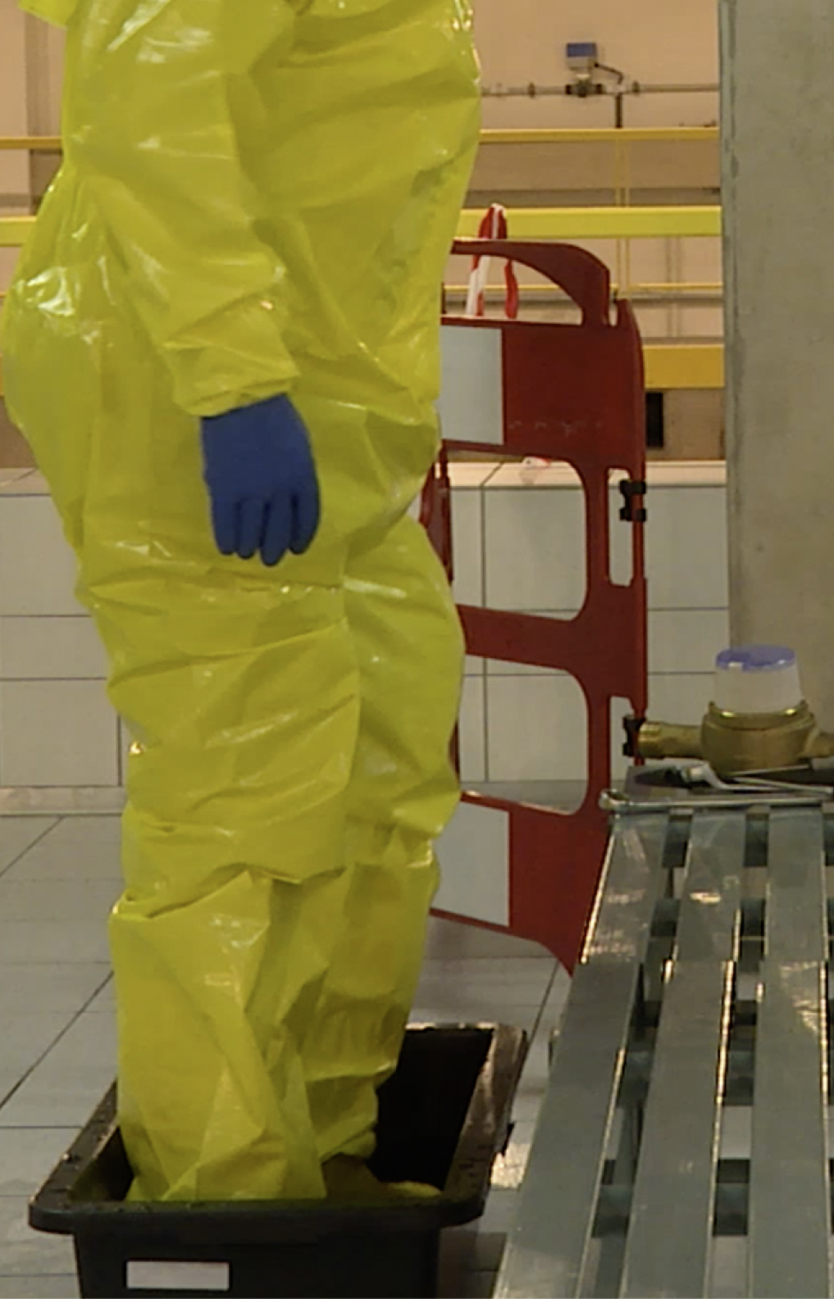
Дезинфекція після завершення роботи
Як би акуратно ви не працювали, завжди залишається ризик появи пилу чи бруду.
Дезинфікційні засоби:
Хлорний відбілювач
Для мембран UF та HF використовується 35% розчин перекису водню:, оскільки мембрани HF не є стійкими до хлору.
Перекис водню використовується лише в 3 місцях: в установцках Uf-дезинфекції/ з перекисом водню в Андейку та Хемскерку, а також для мембран HF, як не стійких до дії хлору
Обов’язково дотримуйтесь цих правил:
Використовуйте належні засоби індивідуального захисту
Дотримуйтесь правильної дози: занадто мала кількість не дасть ефекту, так само як і занадто велика.
Включить план дезинфекції до робочого плану. Чи є сумніви? Будь ласка, зверніться до своєї контактної особи в PWN.

Slide 13
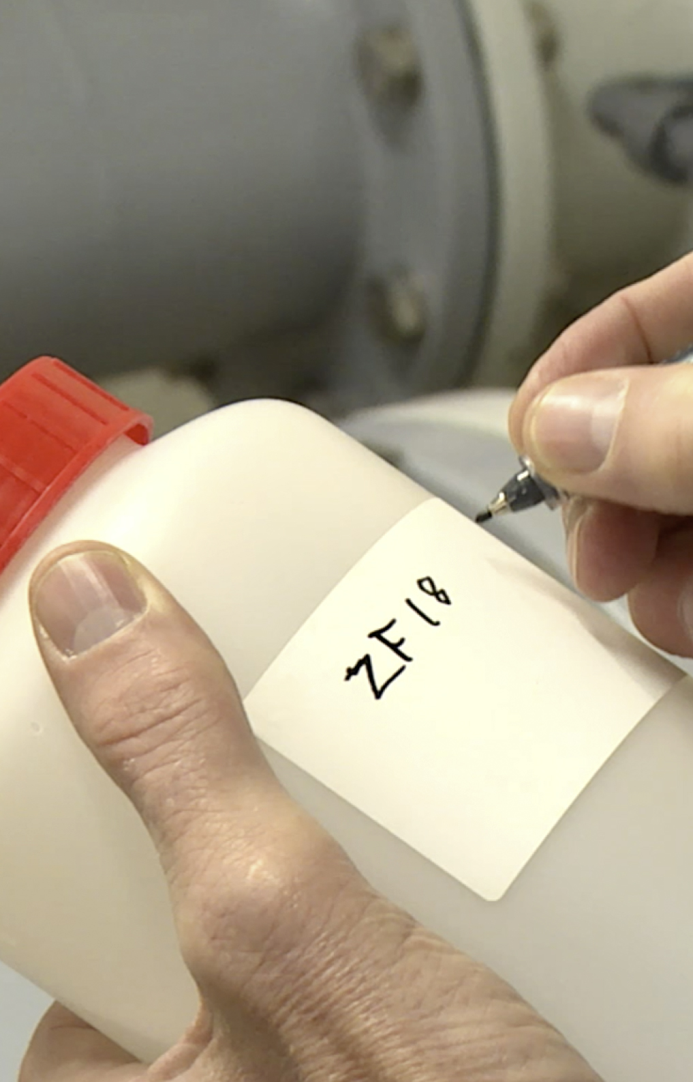
Перевірте зразки після завершення роботи та дезинфекції
У помаранчевій та червоній категоріях зразки завжди відбирають завершення робот.
Результати будуть готові протягом 1–2 днів
Відхилено? У середньому для проходження нового циклу дезинфекції потрібно 5 днів

Slide 14
Завжди і всюди дотримуйтесь правил гігієни на робочому місці
Ви завжди та всюди повинні дотримуватися принципів чистоти та акуратності. На вже просунутій стадії проекту, окрім дотримання порядку, ви також повинні дотримуватися гігієнічних правил роботи.
Повторимо, що це означає.

Slide 15
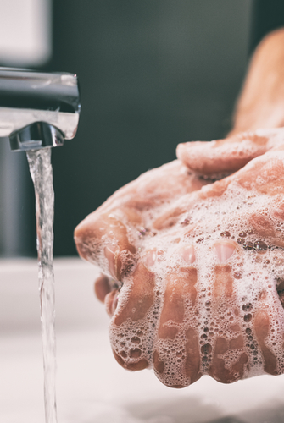
Під час проведення робіт із знесення, нового будівництва або реконструкції діють такі правила:
Особиста гігієна
Чисте та охайне робоче місце
Піктограми та попереджувальні знаки
Гігієнічні зони

Slide 16

Особиста гігієна
На робочому місці не можна їсти, пити та палити
Мийте руки перед початком роботи та після кожного відвідування туалету.
Носіть чисте захисне взуття
Носіть чистий робочий одяг

Slide 17
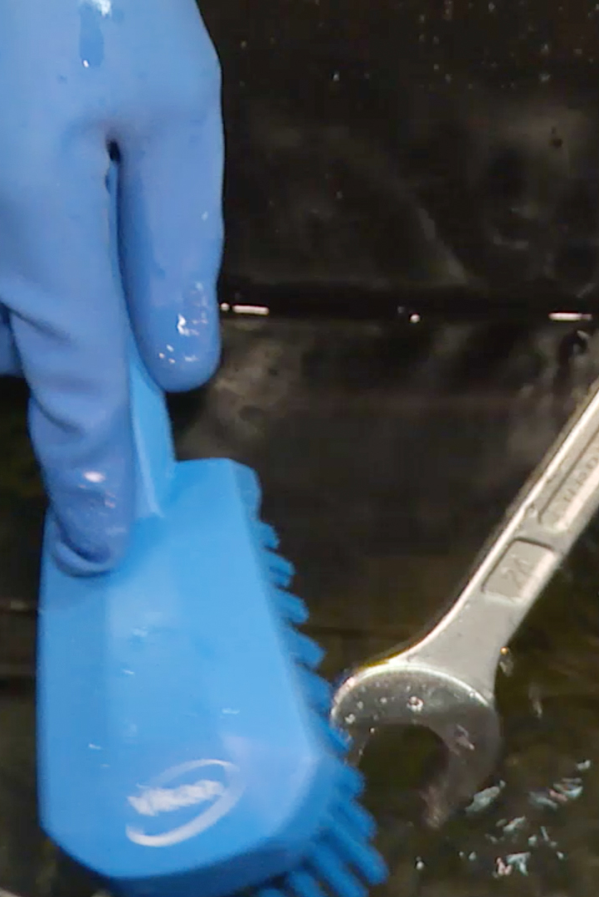
Чисте та охайне робоче місце
Беріть із собою лише ті інструменти, матеріали та обладнання, які вам знадобляться саме цього дня.
Не розміщуйте інструменти, матеріали та/або обладнання в установках та/або на відкритих ділянках водогону.
Наприкінці робочого дня акуратно приберіть усе та залиште своє робоче місце чистим і без пилу.
Для дезинфекції інструментів використовуйте щітку з пластиковою щетиною.

Slide 18

Піктограми та попереджувальні знаки
Завжди звертайте увагу на попереджувальні знаки та піктограми. Це робиться для вашої власної безпеки, а також безпеки інших.
Вони там не просто так, тож не ігноруйте їх!

Slide 19
Дотримання гігієни
Якщо під час реалізації проекту ви будете працювати всередині або на об’єкті, щодо дотримання гігієнічних норм праці діють такі правила:
Під час роботи не можна їсти, пити та палити
Дотримуйтесь правил особистої гігієни
Носіть чистий робочий одяг і взуття
Звертайте увагу на попереджувальні знаки та піктограми
Підтримуйте чистоту та порядок на робочому місці
Використовуйте чисті інструменти та матеріали
Дезинфікуйте інструменти та матеріали перед використанням
Дбайте про свою безпеку та безпеку інших
Ретельна дезинфекція після завершення роботи

Slide 20
Гігієнічні зони
Це зони на об’єктах, розташованих поблизу відкритих водойм , де встановлюються особливі вимоги з метою зменшення ризику (повторного) забруднення води, оскільки ця вода є або стане питною.

Slide 21
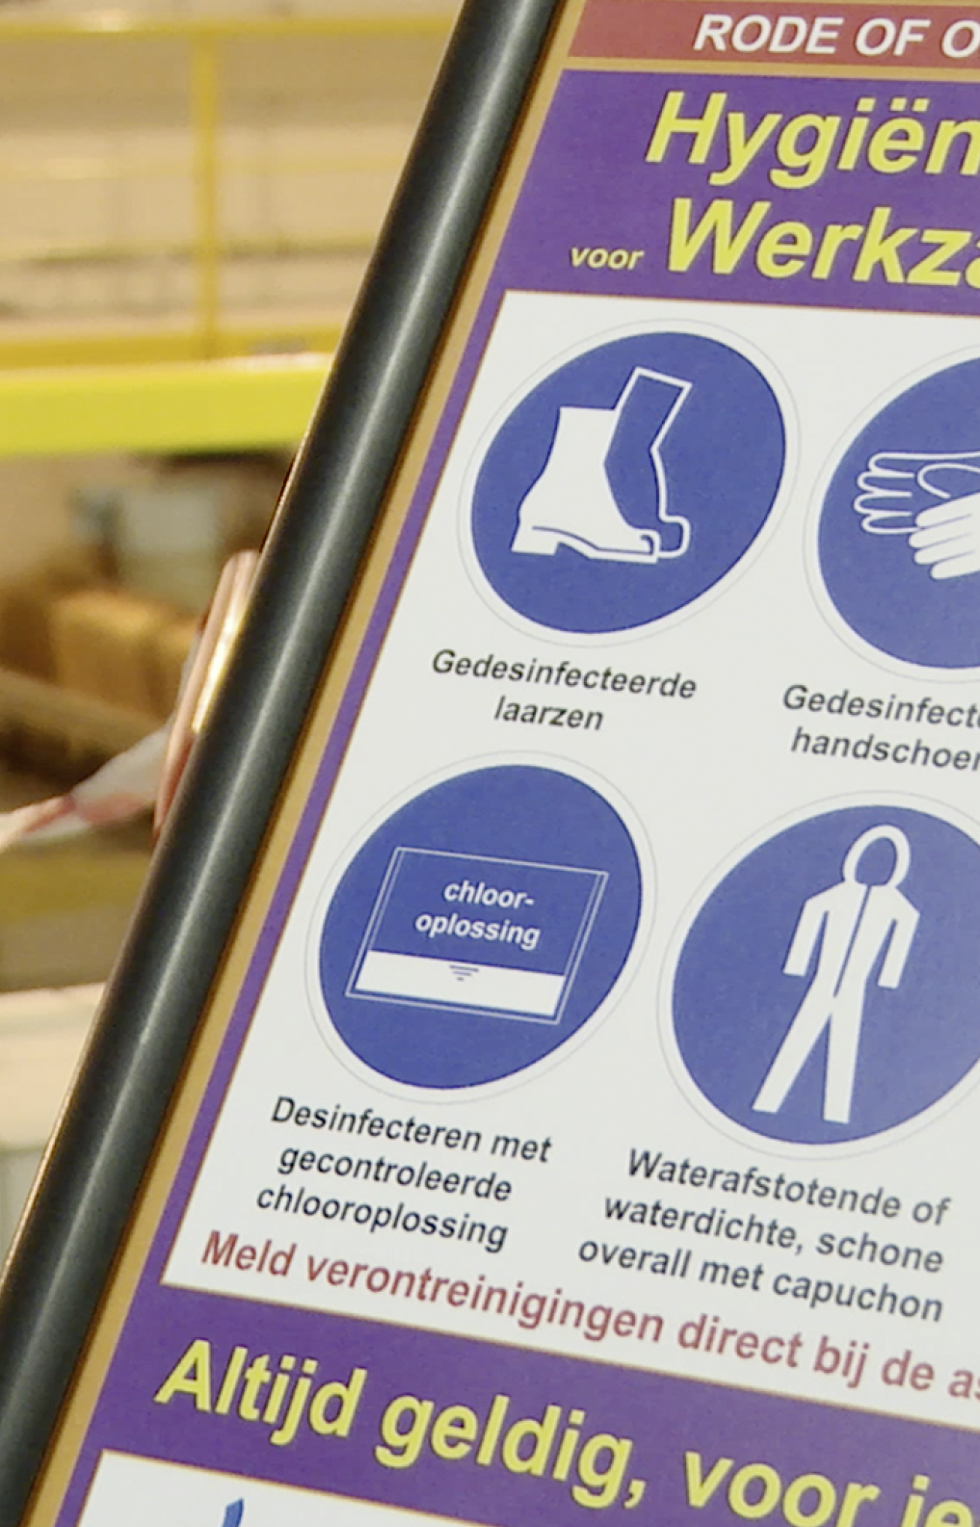
У проектах нового будівництва та реконструкції ми виділяємо 3 гігієнічні зони:
Зелена зона: усі ділянки, на яких можна виконувати будь-які роботи.
Червона зона: ділянка, на якій заборонено свердлити, шліфувати або пиляти, оскільки для монтажу там містяться монтажні вироби або ланки трубопроводів для монтажу.
Фіолетова зона: Застосовується у разі проведення робіт на монтажних виробах або ланках трубопроводу, по яких питна вода вже протікала або протикатиме після завершення робіт.

Slide 22
Зелена зона
Усі райони
У Зеленій зоні (усі райони):
Носіть чисте захисне взуття
Носіть чистий робочий одяг
Приберіть за собою наприкінці робочого дня
Не можна їсти та пити
Паління заборонено
Труби необхідно закривати заглушками
Не кладіть інструменти чи матеріали в труби.
Носіть чистий робочий одяг
Носіть чисте захисне взуття
Приберіть за собою наприкінці робочого дня
Закрийте кінці трубних секцій
Не можна їсти та пити
Паління заборонено
Не кладіть предмети в труби
Про випадки забруднення слід негайно повідомляти безпосередньо керівнику.
Стосується всіх і завжди

Slide 23
Червона зона
Водоносний простір
У Червоній зоні (водоносна зона з відкритими монтажними виробами або ланками трубопроводу):
Носіть чистий робочий одяг
Приберіть за собою наприкінці робочого дня
Не можна їсти та пити
Паління заборонено
Запобігайте падінню предметів з одягу
Труби необхідно закривати заглушками
Без свердління, шліфування та пиляння
Не кладіть інструменти чи матеріали в труби.
Носіть чистий робочий одяг
Носіть чисте захисне взуття
Приберіть за собою наприкінці робочого дня
Закрийте кінці трубних секцій
Не можна їсти та пити
Паління заборонено
Не кладіть предмети в труби
Не можна свердлити, шліфувати та пиляти
Про забруднення слід негайно повідомляти безпосередньо керівнику.*
Стосується всіх і завжди

Slide 24
Фіолетова зона
Гігієнічна зона перед початком роботи
Коли на цих установках проводяться роботи і утворюється «відкрите з’єднання», територія навколо цього відкритого з’єднання повинна бути локально та тимчасово визначена як «Фіолетова зона».
На фіолетових інформаційних табличках будуть вказані такі правила:
Носіть продезинфіковані чоботи
Носіть продезинфіковані рукавички
Не можна їсти та пити
Проведіть дезинфекцію за допомогою розчину перекису з контрольованою концентрацією
Носіть водовідштовхувальний або водонепроникний, чистий комбінезон з капюшоном
Запобігайте падінню предметів з одягу
Оскільки у фіолетовій зоні є відкриті ділянки трубопроводу і в них не повинен потрапляти пил, фіолетова зона завжди оточена червоною зоною. Тому там заборонено свердлити, шліфувати або пиляти.
Носіть продезинфіковані чоботи
Носіть продезинфіковані рукавички
Не можна їсти та пити
Проведіть дезинфекцію за допомогою розчину перекису з контрольованою концентрацією
Носіть водовідштовхувальний або водонепроникний, чистий комбінезон з капюшоном
Запобігайте падінню предметів з одягу
Про забруднення слід негайно повідомляти безпосередньо керівнику.*
Стосується всіх і завжди

Slide 25
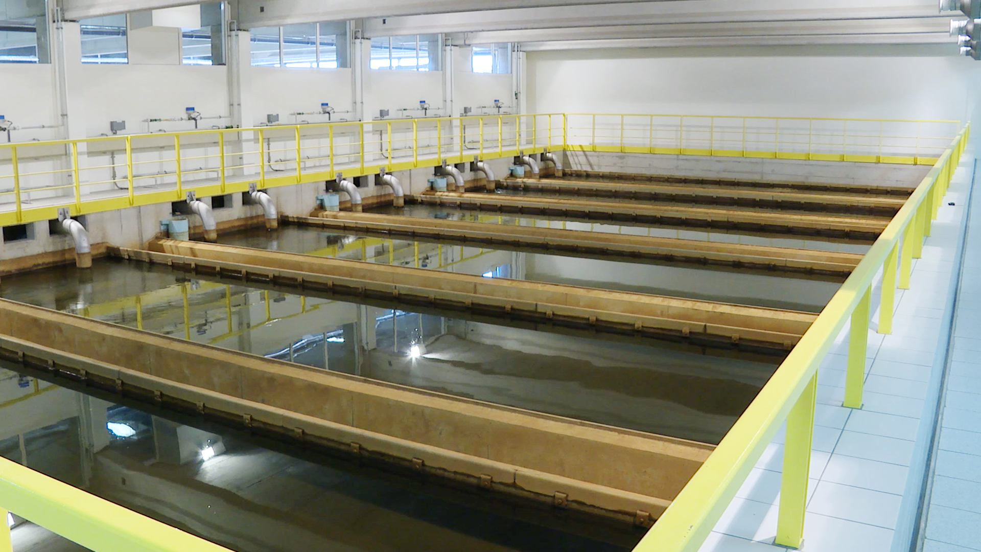
Підсумкове резюме

Slide 26
Класифікація етапів очищення — синій, помаранчевий та червоний
Етапи очищення поділяються на 3 категорії:
Категорія «синій»
Необроблена вода, що не пройшла дезинфекцію
Категорія «помаранчевий»
Було проведено дезинфекцію
Категорія «червоний»
Переважно продезинфікована або придатна для пиття

Slide 27
Категорія «синій»
Категорія «помаранчевий»
Категорія «червоний»
Вихідна вода, без очищення
Приклади: басейни, водозабірні канали, сітки для вихідної води
Не робіть дезинфекцію після завершення роботи
Без контролю шляхом взяття проб
Установку можна ввести у експлуатацію негайно
Деякі методи очищення
Приклади: коагуляція та седиментація
Дезинфекція після завершення роботи
Постконтроль шляхом взяття проб
Установку можна ввести у експлуатацію негайно
Останній етап очищення або досягнута відповідність стандартам питної води
Приклади: водосховища для питної води, уся розподільна мережа PWN
Дезинфекція після завершення роботи
Постконтроль шляхом взяття проб
Установку можна вводити в експлуатацію лише після схвалення проб води

Slide 28
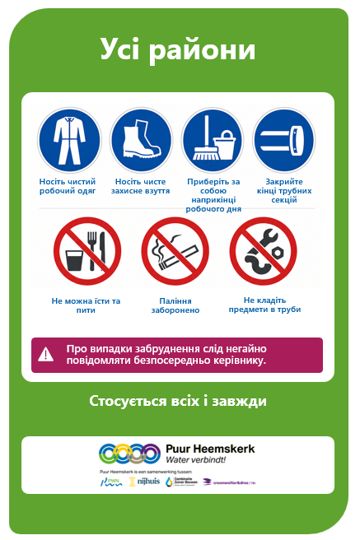
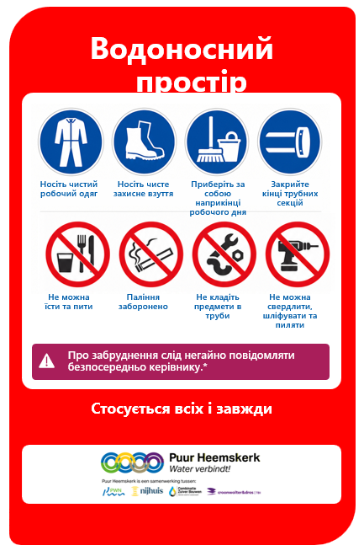
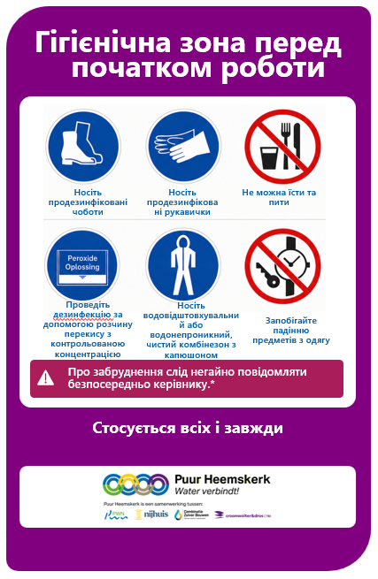
Фірма PWN визначила гігієнічні зони. Їх можна впізнати за зеленим, червоним або фіолетовим знаком.

Slide 29
Дотримуйтесь правил чистоти та гігієни на робочому місці; це допоможе уникнути зайвих затримок у виконанні вашої роботи.
Відмова означає затримку в роботі.

Slide 30
Повторне порушення правил може призвести до позбавлення доступу до роботи.
Ми відкриті до порад та пропозицій щодо вдосконалення.

Slide 31
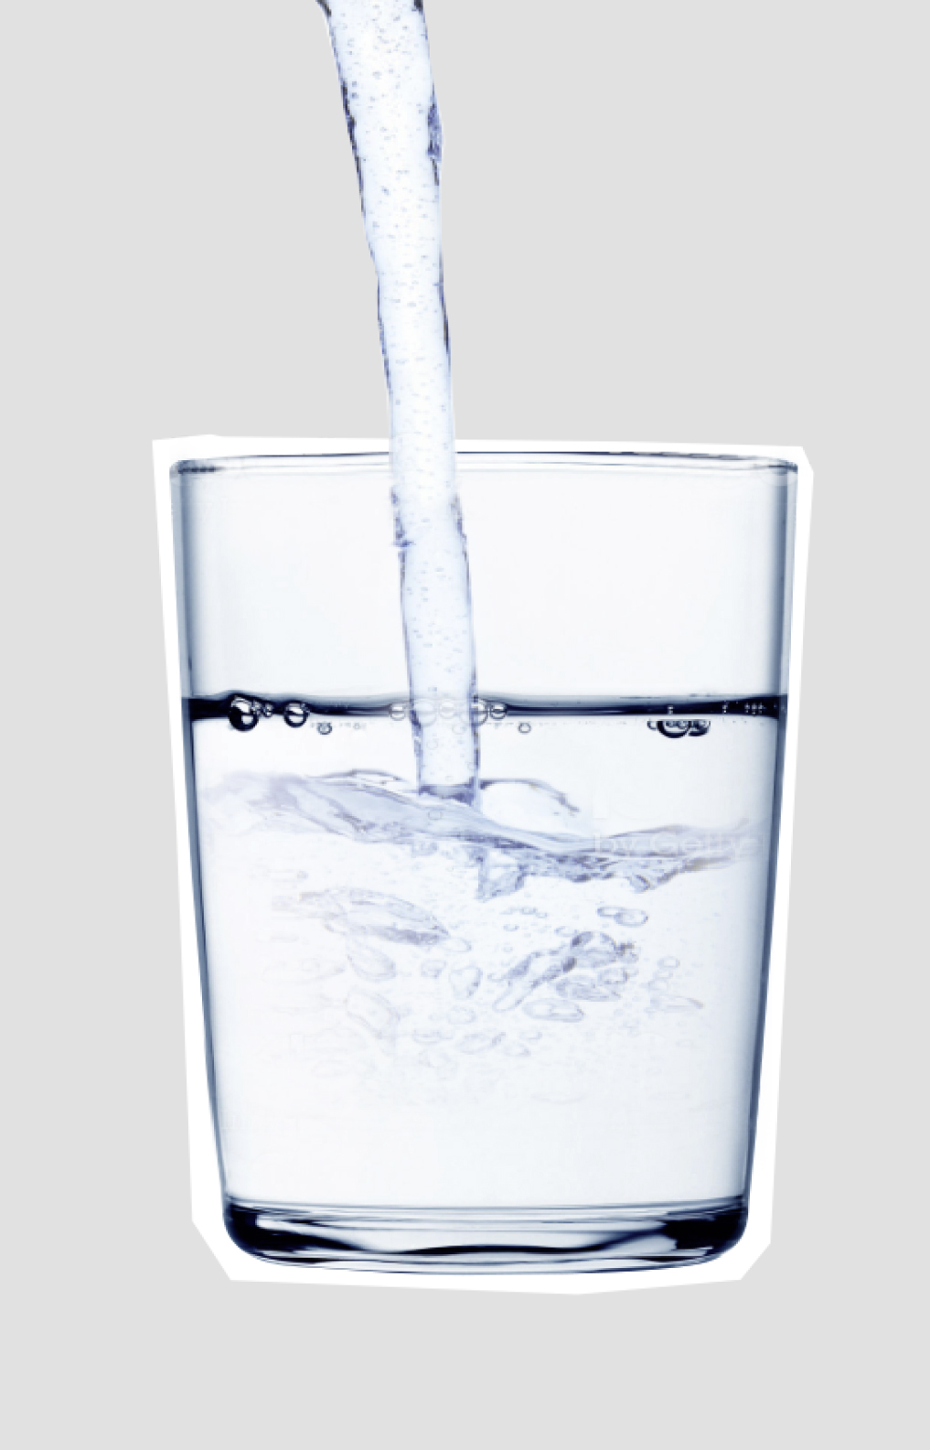
Разом ми дбаємо про те, щоб робоче місце було чистим і безпечним
Дякуємо за увагу під час перегляду цього курсу.
Зараз вам буде запропоновано 10 запитань з варіантами відповідей. Щоб скласти іспит, ви повинні набрати щонайменше 7 балів з 10 .
Удачі з запитаннями.
Ми з нетерпінням чекаємо на вас на одному з наших об’єктів.

Slide 32
Дякуємо за
вашу увагу

